Slide 1
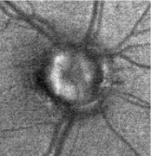
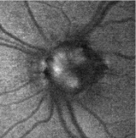
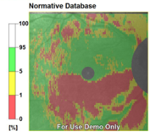
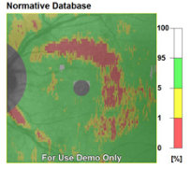
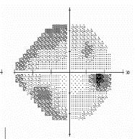
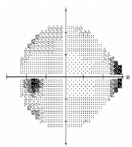
Neuropatia óptica secundária a drusas de disco óptico: relato de caso
TERRA, Gabriel M M; MANGUSSI, Carolina P; MENDES, Letícia F; KREUZ, André C
Instituto Prevent Senior
INTRODUÇÃO
Drusas do disco óptico são depósitos extracelulares de material amorfo e hialino, localizados na região pré-laminar do nervo óptico¹. A etiologia mais comum é idiopática¹. A maioria dos pacientes é assintomática, entretanto, alguns casos podem apresentar obscurecimento visual transitório, perda de acuidade visual e/ou campo visual relacionada à neuropatia óptica compressiva ou isquêmica³.
MÉTODOS
Revisão de prontuário de caso avaliado pelo setor de Neuroftalmologia do Instituto Prevent Senior
RESULTADOS
Paciente do sexo feminino, 65 anos, caucasiana, com queixa de perda visual progressiva e indolor nos últimos 12 meses. A acuidade visual da paciente era de 20/20 em ambos os olhos, sem defeito pupilar aferente relativo. A autofluorescência evidenciou lesões hiperautofluorescentes na papila óptica, de aspecto granular, em ambos os olhos (Figura 1). A OCT macular revelou perda da camada celular de células ganglionares no hemicampo inferior do olho direito e no olho esquerdo encontrava-se dentro dos limites da normalidade. A OCT do nervo demonstrou perda da camada de fibras nervosas superior e inferior no olho direito e superior no olho esquerdo (Figura 3). A campimetria computadorizada 24-2 do olho direito apresenta defeito arqueado superior, mas sem alterações significativas em olho esquerdo (Figura 2).
CONCLUSÃO
A OCT mostra perda da camada de fibras nervosas peripapilares, sendo a área mais afetada a camada de fibras peripapilares nasais, onde comumente se localizam as drusas². Possivelmente, pelas drusas estarem em localização superficial, o dano axonal resultante da compressão leva ao afinamento da CFNR causando perda de campo visual, configurando neuropatia óptica compressiva secundária às drusas de disco óptico.
EXAMES COMPLEMENTARES
REFERÊNCIAS
Série Oftalmologia Brasileira - Conselho Brasileiro de Oftalmologia – 3ª Edição, 2013; Volume: Neuroftalmologia
Auw-Haedrich C, Staubach F, Witschel H. Optic disk drusen. Surva Ophthalmol. 2002 Nov-Dec;47(6):515-32. PMID: 12504737.
Ahmed H, Khazaei L. Optic Disc Drusen. 2023 May 8. In: StatPearls [Internet]. Treasure Island (FL): StatPearls Publishing; 2023 Jan–. PMID: 35593854.
FIGURA 1: lesões hiperautofluorescentes na topografia do disco óptico.
FIGURA 3: defeito na camada de células ganglionares.
FIGURA 2: CV 24-2 com defeito arqueado superior em olho direito.
FIGURA 4: defeito na camada de fibras nervosas.

